Slide 1
Краевое Государственное Бюджетное Учреждение
«Комсомольский – на –Амуре комплексный центр социального обслуживания населения»
Проект клуба «Семь и Я»
по профилактике и коррекции семейного
неблагополучия
Выполнили проект
Социальный педагог
Борзенко Светлана Владимировна
Психолог
Карепанова Ирина Васильевна

Slide 2
Цель проекта:
Создание комплекса совместных занятий для родителей и детей, состоящих на социальном обслуживании в КГБУ «Комсомольский – на – Амуре комплексный центр социального обслуживания населения», оказания комплекса социальных услуг родителям и несовершеннолетним:социально-педагогических, социально-психологических, социально-правовых, с целью поддержки семьи и профилактики семейного неблагополучия.
-2-

Slide 3
Задачи проекта:
- повышать уровень профилактической работы с семьями, состоящими на социальном обслуживании в КГБУ «Комсомольский – на – Амуре комплексный центр социального обслуживания населения»;
- оказывать социально-педагогическую, социально-психологическую и социально-правовую помощь и поддержку родителям и несовершеннолетним, находящимся в социально-опасном положении и входящим в «группу риска» через комплекс совместных занятий родителей с детьми;
- осуществлять информационную и посредническую помощь семьям «группы риска»;
- содействовать формированию у членов семьи социально-коммуникативных навыков;
- повышать педагогическую компетентность родителей;
- преодолевать неблагополучие в детско-родительских отношениях, конфликты в семьях, уклонение родителей от обязанностей по воспитанию детей;
- формировать у несовершеннолетних осознанное отношение к роли родителей.
-3-

Slide 4
Принцип законности предусматривает исполнение законов и соответствующих им иных нормативно-правовых актов в работе с неблагополучными семьями.
Ориентация на развитие позитивного потенциала семьи: отношение к неблагополучной семье, как к равноценному, равноправному партнеру; опора на родительскую ответственность.
Принцип актуальности и своевременности оказания помощи семье, находящейся в социально-опасном положении.
.
Принципы реализации проекта:
- 5-

Slide 5
Формы работы с семьями:
Совместные групповые занятия родителей с детьми, проведение бесед, участие в мероприятиях, проведение деловых и ролевых игр, тренингов, выпуск памяток для родителей (законных представителей), участие в волонтерских акциях, проведение флэшмобов
- 4-

Slide 6
Ожидаемые результаты:
возрождение традиций семейного воспитания, пропаганда формирования ценностей здорового образа жизни;
улучшение микроклимата в семье;
обучение родителей навыкам социально-поддерживающего и развивающего поведения в семье и во взаимоотношении с ребенком;
уменьшение влияния факторов риска, приводящих к безнадзорности, правонарушениям, злоупотреблению алкоголем, уходу несовершеннолетних из семьи;
повышение уровня психолого – педагогической культуры родителей.
- 4-

Slide 7
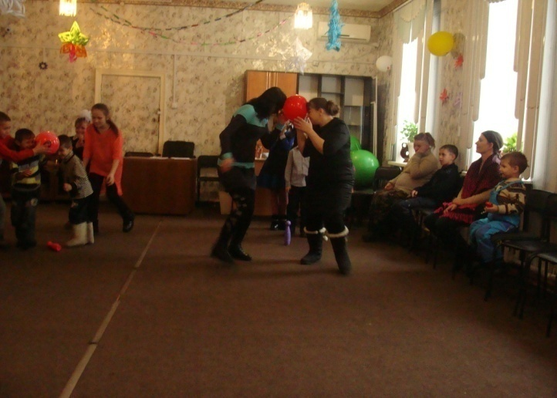
Клуб «Семь и Я» - это ежемесячные мероприятия, информационные встречи, тематические выставки, консультации, практические обучения родителей.
Заседание клуба носит форму нетрадиционного общения с родителями.
Родителям не навязывается готовая точка зрения , проблемная постановка вопроса вынуждает их думать, искать собственный выход из сложившейся ситуации, опираясь на свой опыт.
Данная форма применялась и раньше, однако сегодня изменились принципы, на которых строиться общение в триаде «Социальный педагог – родитель – ребёнок».
К ним относится общение на основе диалога, открытость, искренность в общении, отказ от критики и оценки партнёра по общению.
А также нетрадиционные формы общения, которые призваны устанавливать неформальные отношения между педагогом и родителем, и доверительным отношением между родителями – детьми.
Описание проекта:
- 6-

Slide 8
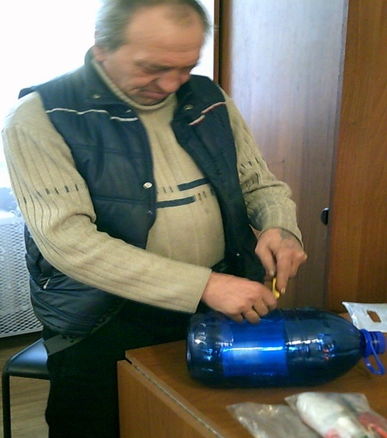
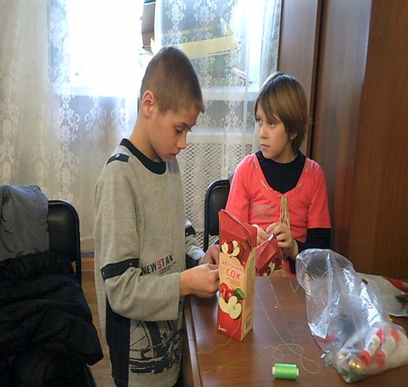
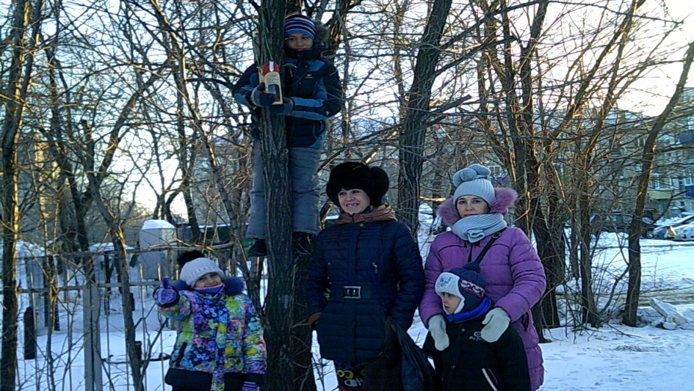
Тема: «Кормушка для птиц своими руками»
Акция «Помоги зимующим птицам».
Цели:
Прививать любовь к природе и воспитывать бережное отношение к ней.
Проявлять заботу о братьях наших меньших.
Занятие №1
- 7-

Slide 9
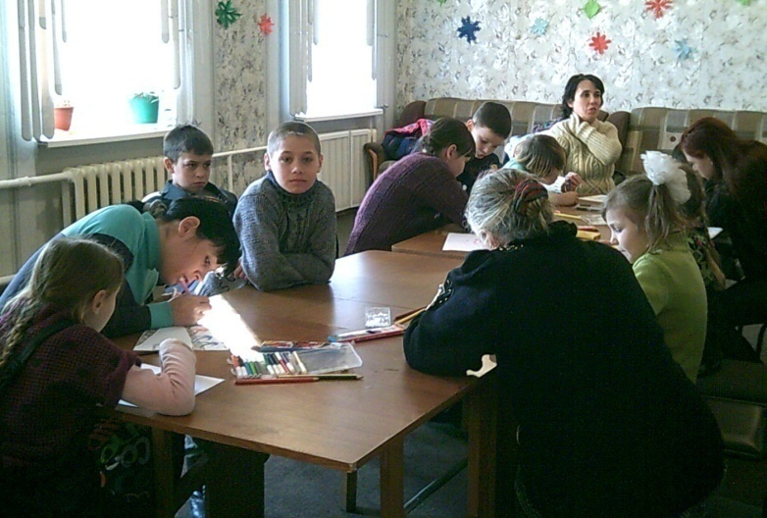
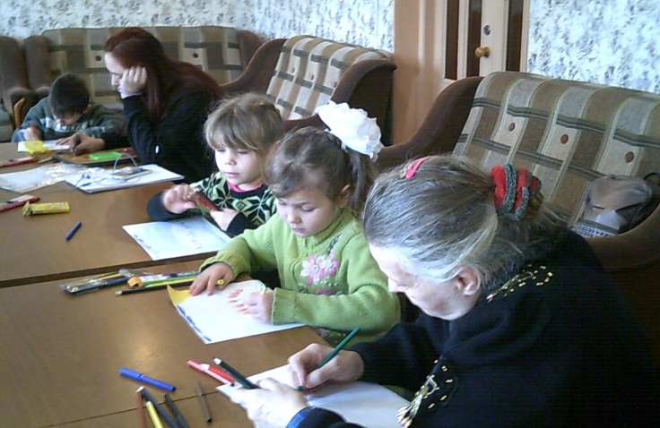
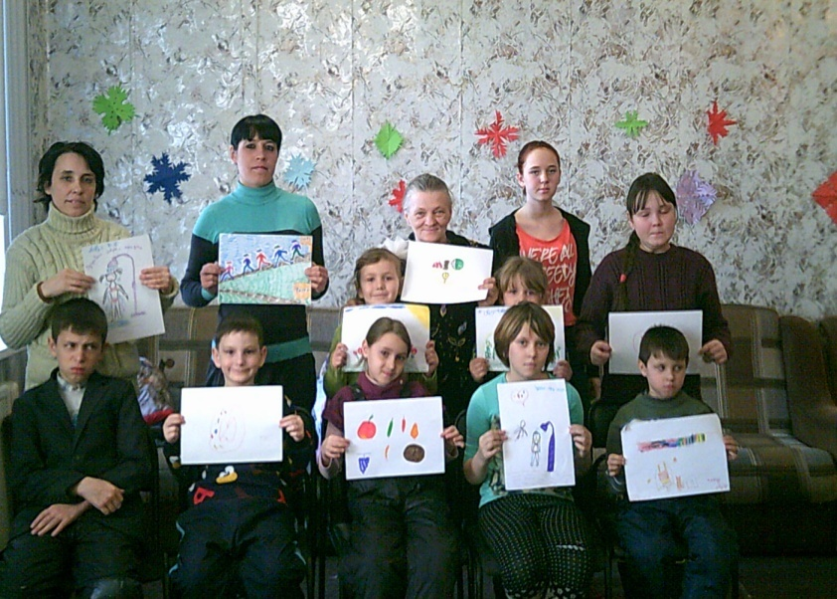
Тема занятия: «Здорово здоровым быть!»
Акция «Здоровый образ жизни».
Цель: Закрепить и систематизировать знания детей о здоровом образе жизни.
Занятие №2
Решаем мы огромные
задачи,
Серьёзные проблемы ставит
жизнь,
Здоровым быть - не может быть иначе,
Задача каждого – здоровье сохранить.
- 8-

Slide 10
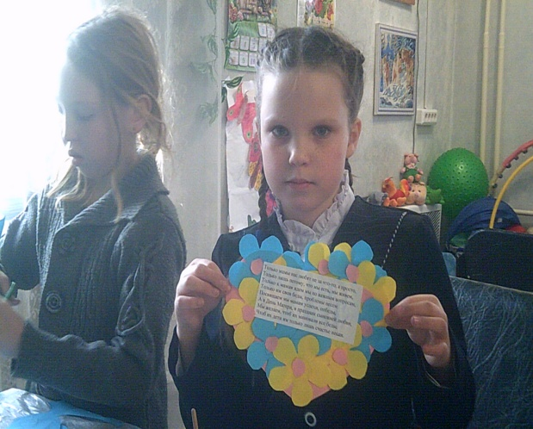
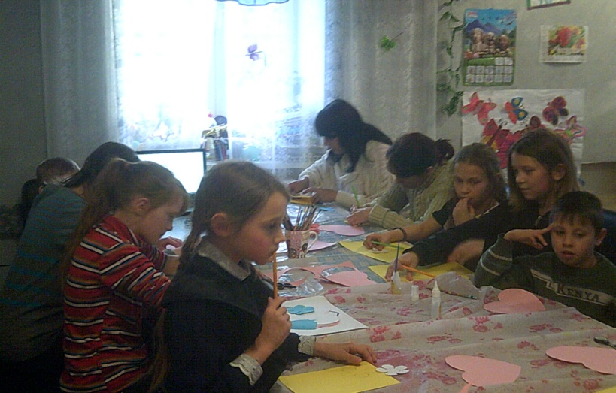
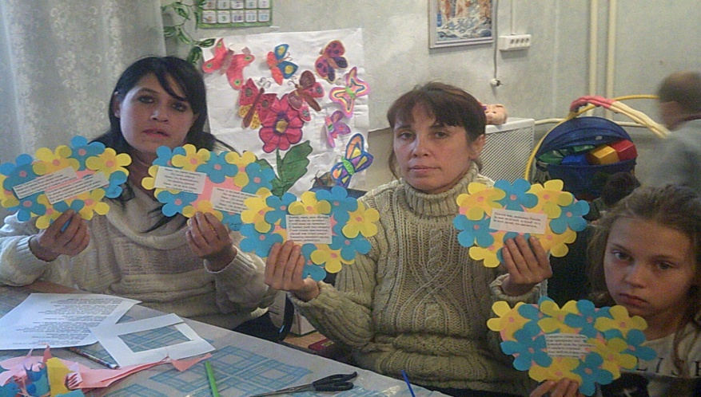
Мастер-класс
«Открытка для мамы»
Цель: формирование активного взаимодействия со сверстниками и взрослыми.
Занятие №3
- 9-

Slide 11
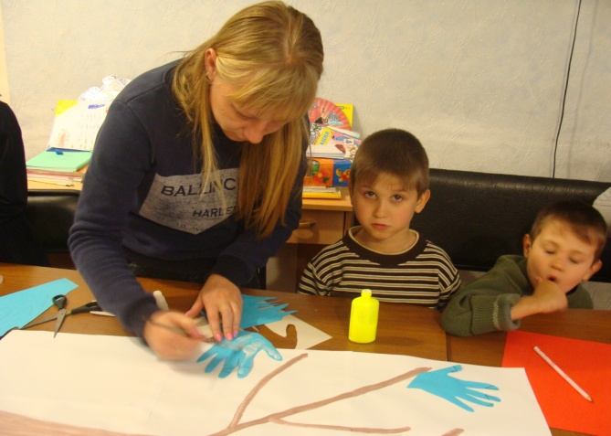
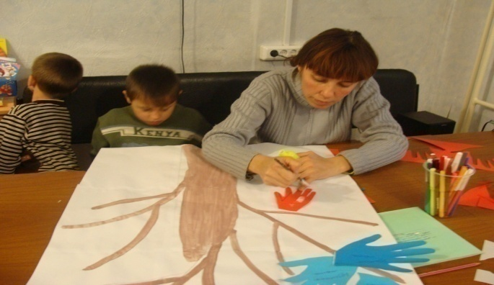
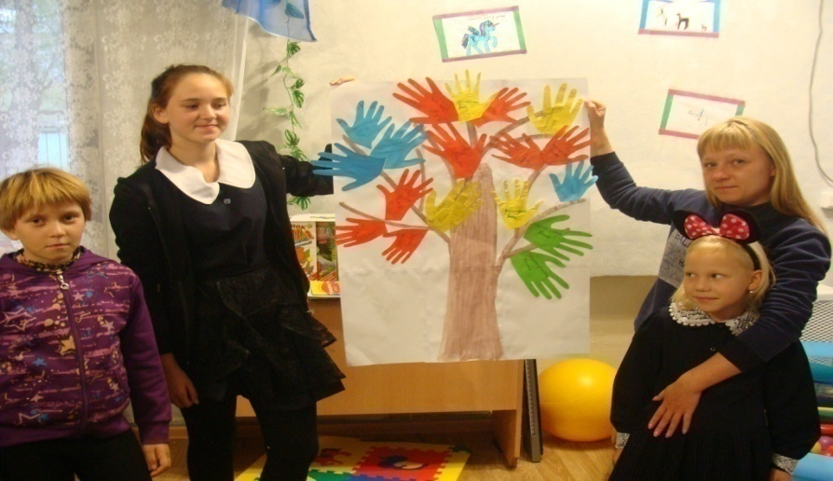
Занятие № 4 Тема занятия: «Наша дружная семья» Цель занятия: помощь в гармонизации детско-родительских отношений.

Slide 12
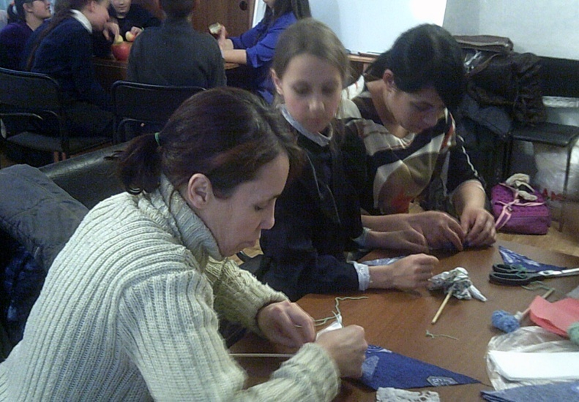
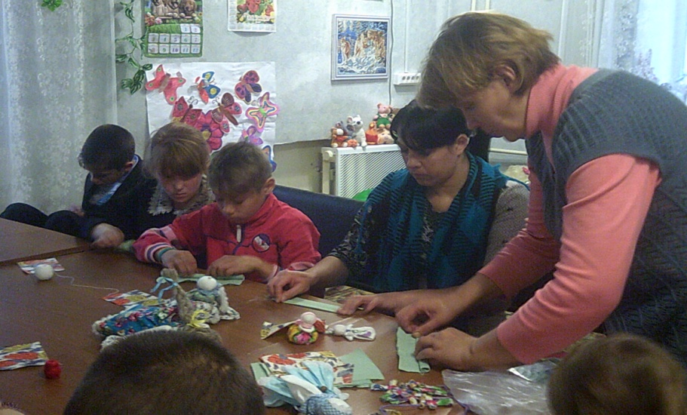
Занятие № 5 Мастер-класс для родителей с детьми « Кукла - оберег»

Slide 13
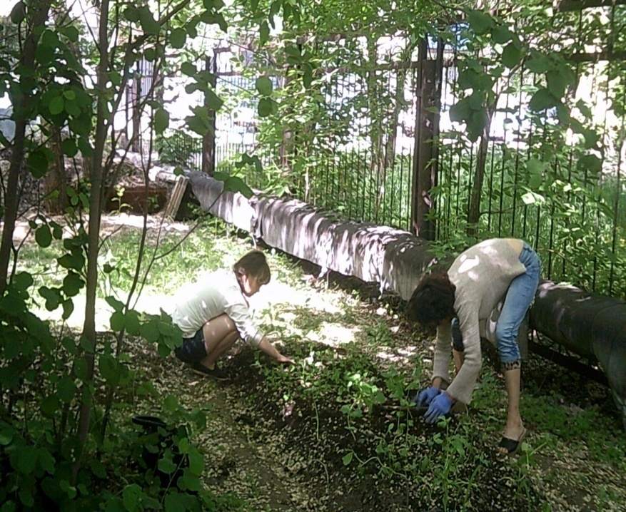
Занятие № 6 Тема занятия: «Наш зеленый огород – нас прокормит круглый год» Цели: - расширить кругозор знаний о том, как растут овощи, какие условия необходимы для их роста; - воспитывать у детей трудолюбие, желание ухаживать за растениями;

Slide 14
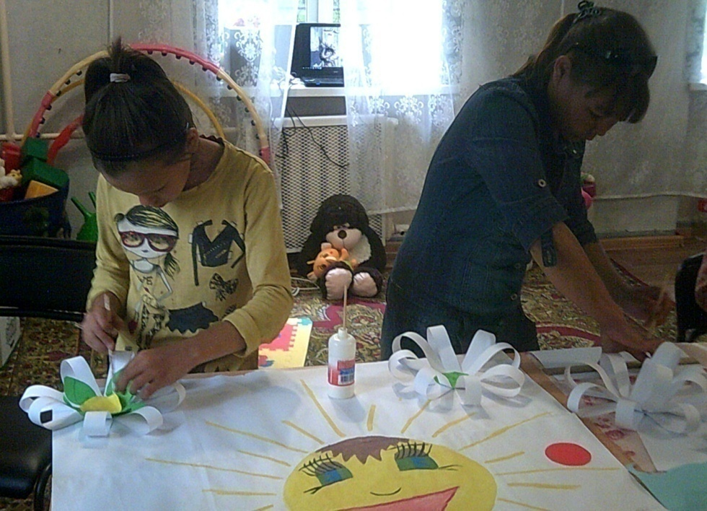
Занятие № 7 Занятие с элементами тренинга «Семья – это то, что всегда с тобой» Практическая значимость занятия с элементами тренинга: способствовать формированию практических навыков построения взаимоотношений в семье.

Slide 15
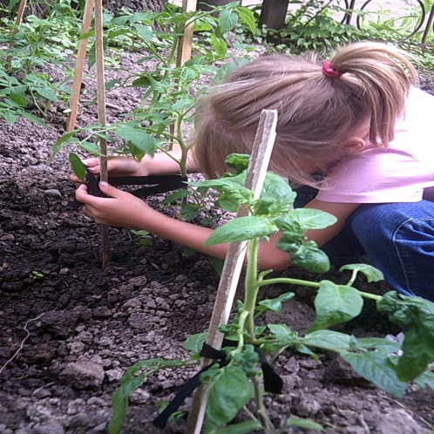
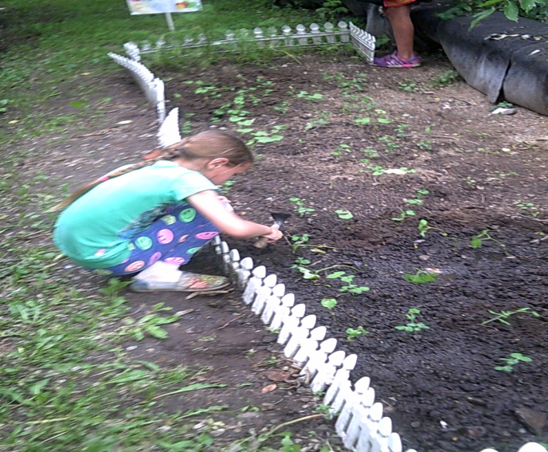
Занятие №8 Тема занятия: «Мы сами огородники, сами агрономы»

Slide 16
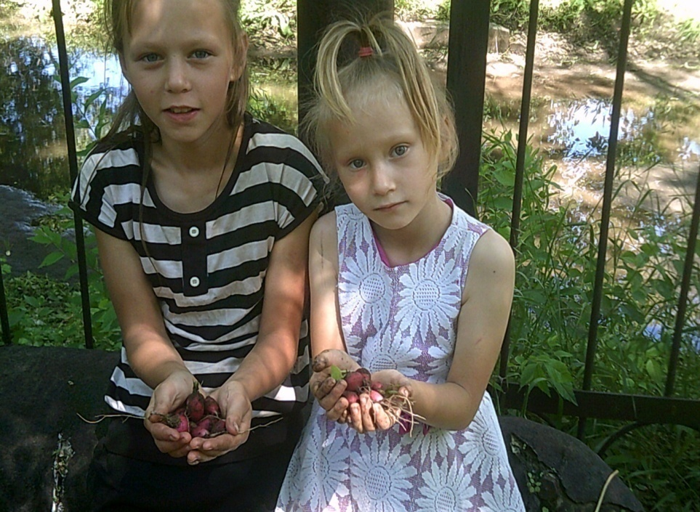
Занятие № 9 «Праздник урожая» (игровая программа)

Slide 17
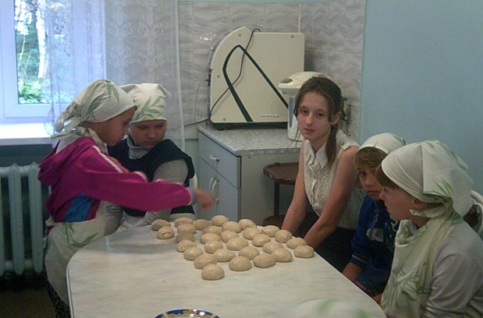
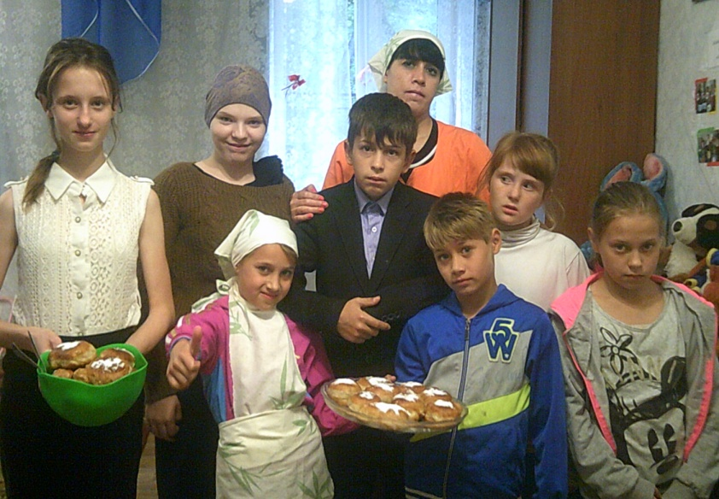
Занятие №10 Социально-бытовой тренинг «Как правильно печь булочки» Цель занятия: - знакомство детей с названиями продуктов питания; - изучение технологии приготовления традиционных семейных блюд (будничных и праздничных);

Slide 18
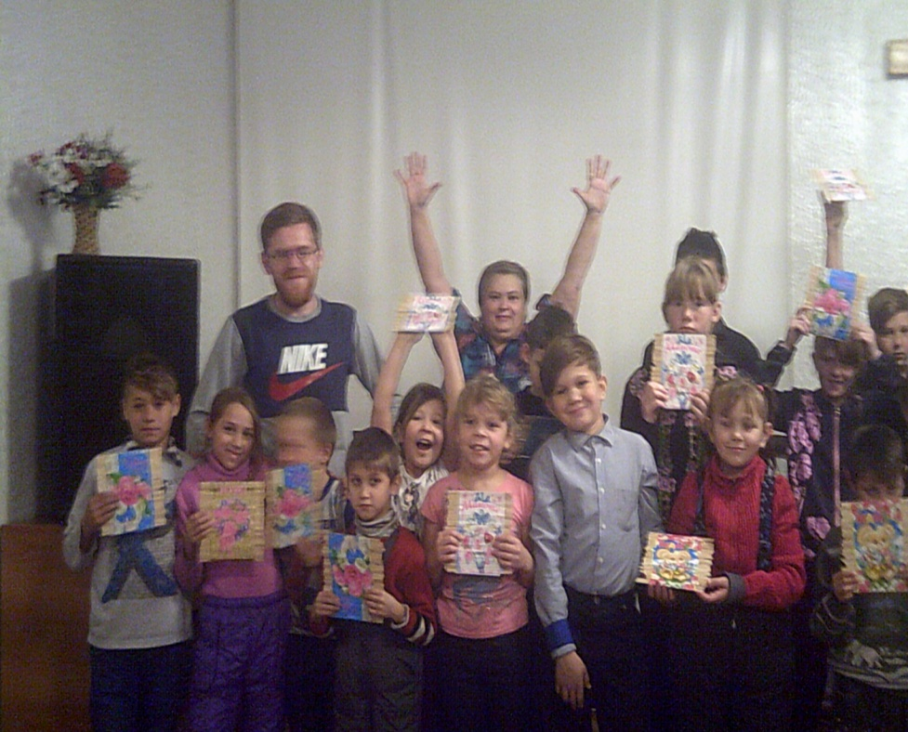
Занятие № 11 Мастер – класс по созданию праздничной открытки к «Дню Матери».

Slide 19
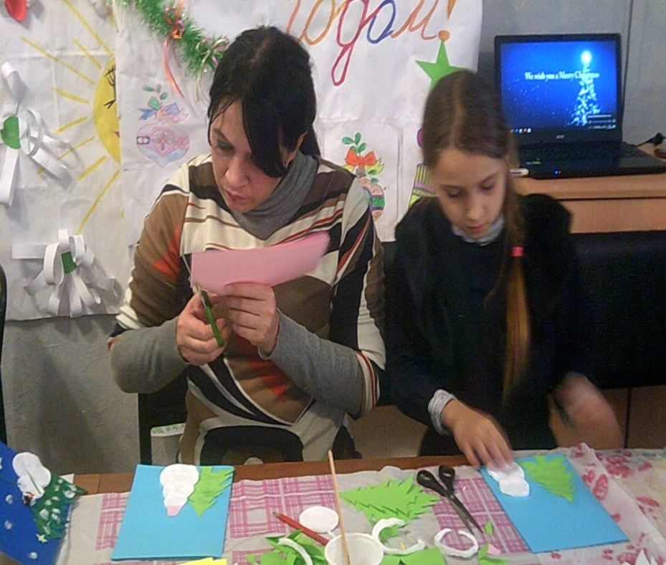
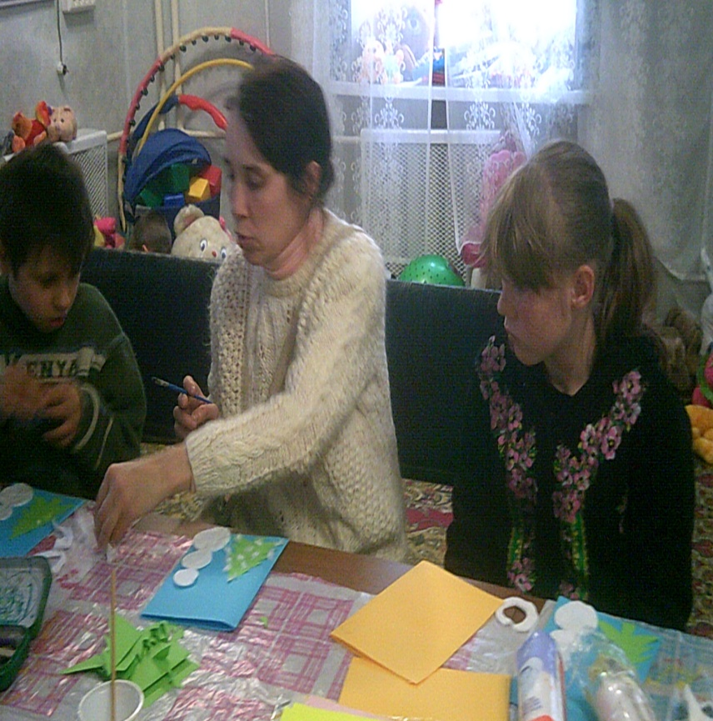
Занятие № 12
Тема занятия: «Новогодняя открытка».

Slide 20
Мой друг, оглянись, Ведь жизнь так прекрасна! Живи, наслаждайся, твори и дерзай! Люби этот мир, люби свою маму- Как страшно, отдать это всё, не познав

Slide 21
Не будьте равнодушными! Спешите делать добрые дела! Присоединяйтесь к нам!

